Slide 1
WP1: Etat d’avancement
HENALLUX
ENSAM
ULG

Slide 2
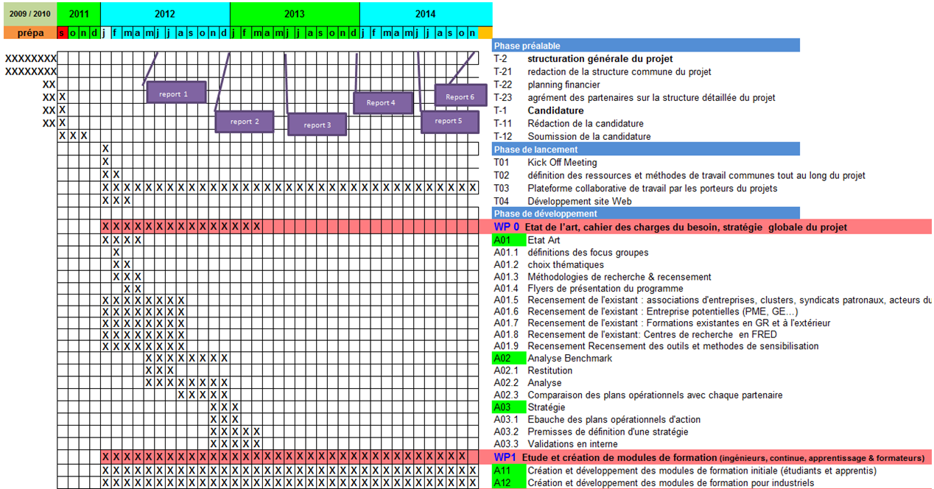
WP1: Planning

Slide 3
WP1: Etat d’avancement
Identification des besoins
A11: Formation initiale (ingénieurs et apprentis)
Identification et définition de 7 modules de cours à créer (ok)
Fiches descriptives des cours (ok)
Tables des matières (ok)
Supports écrits:
Powerpoint + commentaire
Livret
A12: Formation des industriels
Sensibilisation
Success stories
Modules de sensibilisation
Module de base: sensibilisation des BE (ok)
Module avancé
Formation continuée
Formations initiales une déclinaison suivra pour les formations continues.

Slide 4
WP1: Etat d’avancement
Formation initiale et continuée: Modules proposés
Partenaires | Intitulé | Fiche descriptive | Table des matières | Formation Initiale | Formation Continuée
CRP HT, ENSAM, ULg | ACV | x | √ | v | X
ENSAM, HENALLUX, ULg | Matériaux et Ecoconception | x | √ | V | X
ENSAM, HENALLUX, ULg | Optimisation des flux de matière et d’énergie dans les processus de fabrication | x | √ | V | X
SIRRIS, CIRTES | Développement rapide de produit | x | X | V | X
INSIC, ULg | Simulation couplée | x | X | V
ULg, INSIC | Optimisation topologique | x | √ | V
ULg, HENALLUX, ENSAM | Méthodologie de l’Ecoconception | x | √ | V | X
TECHNI, HENALLUX, ENSAM, Ulg | Management de l’environnement | x | X | X | V

Slide 5
WP1: Etat d’avancement
Formation initiale (ingénieurs et apprentis)
Modules proposés
Partenaires | Intitulé | Fiche descriptive | Table des matières
CRP HT, ENSAM, ULg | ACV | x | √
ENSAM, HENALLUX, ULg | Matériaux et Ecoconception | x | √
ENSAM, HENALLUX, ULg | Optimisation des flux de matière et d’énergie dans les processus de fabrication | x | √
SIRRIS, CIRTES | Développement rapide de produit | x
INSIC | Simulation couplée | x
ULg, INSIC | Optimisation topologique | x | √
ULg, HENALLUX, ENSAM | Méthodologie de l’Ecoconception | x | √

Slide 6
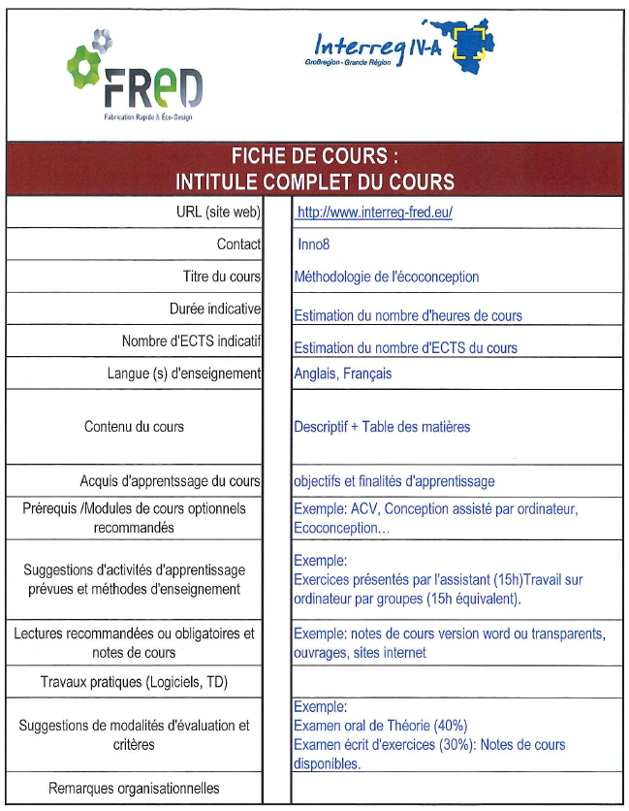
WP1 – Etat d’avancement
Modèle de fiche de cours
Liée au projet >< institution formatrice
Données indicatives, fiche «personnalisable»

Slide 7
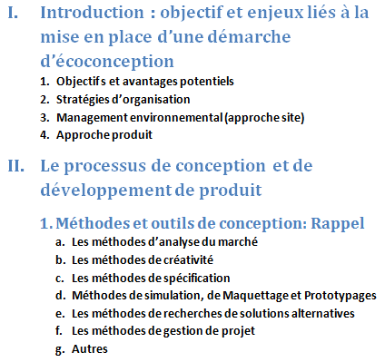
WP1: Etat d’avancement
Formation initiale (ingénieurs et apprentis)
Tables des matières
Méthodologie de l’Ecoconception

Slide 8
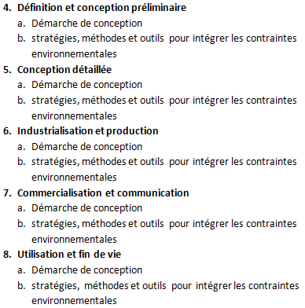
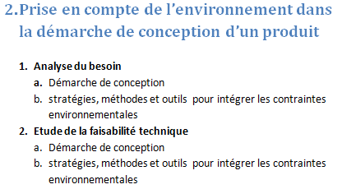
WP1: Etat d’avancement
Formation initiale (ingénieurs et apprentis)
Tables des matières
Méthodologie de l’Ecoconception

Slide 9
WP1: Etat d’avancement
Formation initiale (ingénieurs et apprentis)
Tables des matières
Optimisation Topologique (2e master mécanique: 3CTS)

Slide 10
WP1 – Etat d’avancement
Formation initiale (ingénieurs et apprentis)
Table des matières
Optimisation des flux de matières et d’énergie dans les processus de fabrication

Slide 11
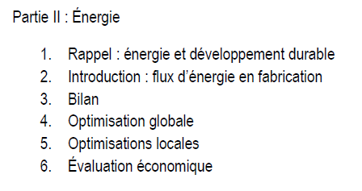
WP1 – Etat d’avancement
Formation initiale (ingénieurs et apprentis)
Table des matières
Optimisation des flux de matières et d’énergie dans les processus de fabrication

Slide 12
WP1 – Etat d’avancement
Formation initiale (ingénieurs et apprentis)
Table des matières
Ecoconception et Matériaux

Slide 13
WP1 – Etat d’avancement
Formation initiale (ingénieurs et apprentis)
Table des matières
Analyse de Cycle de Vie

Slide 14
Workpackage 1 : Management de l’environnement
Partenaire : TECHNIFUTUR
La formation continue abordera les aspects suivants :
Module de base : sensibilisation du personnel de bureau d’étude aux enjeux liés à l’éco-conception et à l’approche « cycle de vie »
Module avancé : conception de produits/processus industriels en intégrant l’aspect écologique et prototypage rapide (notamment au travers d’outils de calcul et de dimensionnement)
Module système environnemental : sensibiliser et former aux enjeux liés à l’implantation d’un système environnemental et notamment la problématique des effluents de la mécanique.

Slide 15
WP1: Echéancier
Rédaction des cours sous format power point :
Début de rédaction: juin 2013
Validation des TM avant le 3 juin 2013
Version définitive: décembre 2013
Syllabus (livret) :
Début rédaction: janvier 2014
Fin rédaction: décembre 2014

